Slide 1
Интернет Склад

Slide 2
Интернет-склад Компании Модус – это Ваш on-line менеджер 24/7, призван максимально упростить процесс не только покупки, но так же и продажи нашей фурнитуры. Он дает Вам возможность в реальном времени в любой день недели подобрать клиенту необходимый товар согласно его пожеланиям и в его присутствии

Slide 3
Чем нам полезен ИС?
1. Есть возможность подобрать товар по цене, цвету, наличию и др. характеристикам с помощью фильтрации

Slide 4
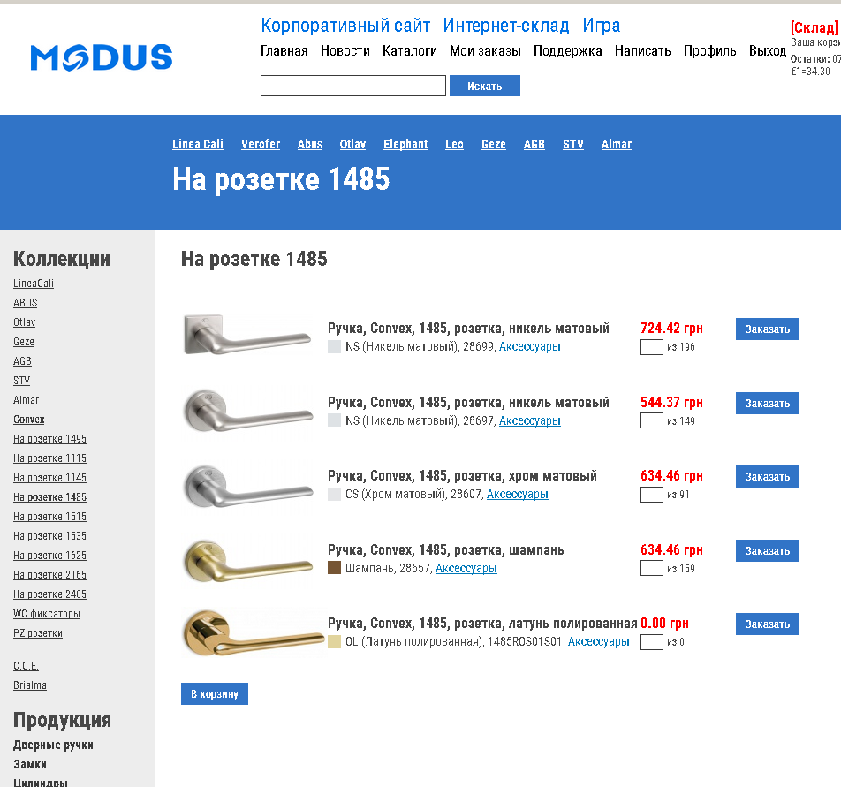
2. Можно показывать клиенту розничную цену любого товара, не используя бумажные прайсы и калькуляторы

Slide 5
3. Находясь на объекте или встрече с клиентом вне офиса можно поставить товар в резерв, что особенно актуально, если его осталось в малом количестве

Slide 6
4. Каждая заявка обрабатывается очень быстро, т.к. в течении 10 минут она автоматически попадает в 1С в полном объеме в виде заказа, что, в свою очередь, уменьшает затраты времени менеджера на ее обработку. Через 15 мин. он с Вами связывается для уточнения деталей, и выставляет счет на оплату или подтверждает, что товар Вами зарезервирован .

Slide 7
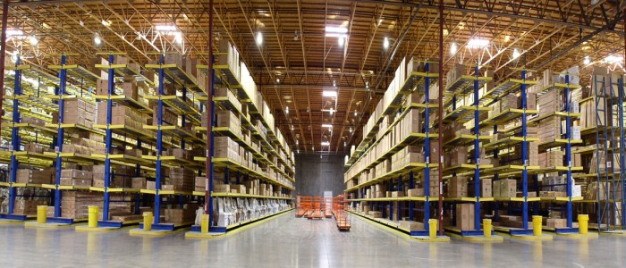
Обучение
Для работы в Интернет складе, компания предоставляет всем нашим клиентам видео обучение. Конечно же, если человеку будет что-то непонятно – предоставляеться файл WORD с подробным описанием того как нужно работать с этим ресурсом.

Slide 9
Новости
В разделе Новости Вы можете узнать последние события в мире рынка дверной фурнитуры, ознакомиться с новинками в ассортименте компании Модус, и получить советы по подбору товара.

Slide 10
Каталоги
В данном разделе доступны к просмотру и скачиванию актуальные каталоги по всей продукции компании.

Slide 11
СПАСИБО ЗА ВНИМАНИЕ!

